Slide 1


Slide 2
Proyecto UMix “Búsqueda de supervivientes”
lunes, 26 de abril de 2010
Brenes, Juan
Silva, Sofía

Slide 3
Agenda
Motivación
Antecedentes
Objetivos
El producto
Resultados
Conclusiones
Recomendaciones

Slide 4
Motivación
Contribuir a simplificar el rescate de personas que hayan sobrevivido a catástrofes, desarrollando un sistema automatizado que realice las tareas de búsqueda de supervivientes.
Generar conocimiento sobre manejo de herramientas tales como la placa de desarrollo BeagleBoard (BB), un microcontrolador PIC, otros integrados, el sistema GPS, lenguajes Web, etc., ofreciendo una base para otros proyectos.

Slide 5
Antecedentes
Proyectos de asignaturas de la carrera, tales como Programación, Sistemas Operativos y Laboratorio de Telemática.
Componentes del proyecto:
Sistemas embebidos que utilizan el kernel de Linux.
Proyectos de robótica con Linux sobre la placa BB.
El puerto de expansión de la placa BB como una interfaz de comunicación con un PIC.
Proyectos que implementan interfaces de control de motores y manejo de sensores desde un PIC.

Slide 6
Objetivo General
“Contribuir al desarrollo de tecnologías que faciliten la tarea de búsqueda de supervivientes en áreas de catástrofes.”

Slide 7
Objetivos específicos
SO Linux sobre placa BB.
Comunicación inalámbrica con un PC.
Posicionamiento. (GPS)
Simulación del módulo de detección de vida con algún otro sensor.
Plataforma física de movimiento fácilmente intercambiable.
Lógica para el control de motores y para interacción con sensores. (PIC)
Circuitos integrados para controlar los sensores y los motores.
Persistencia. (Base de datos)

Slide 8

Base de datos
BeagleBoard
PIC

Slide 9
Base de datos
BeagleBoard
PIC

Slide 10
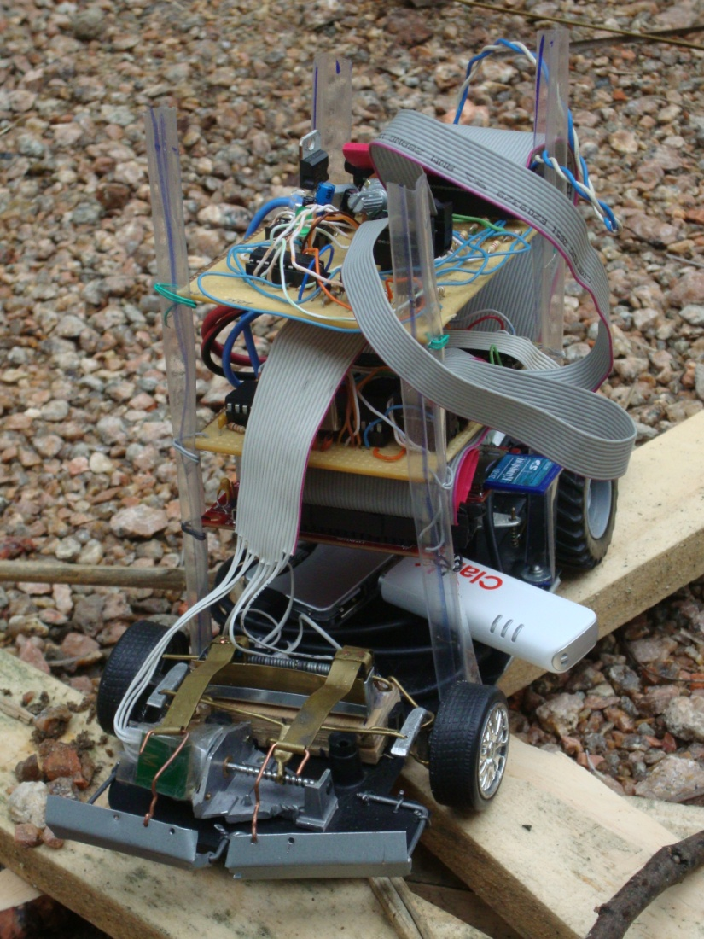
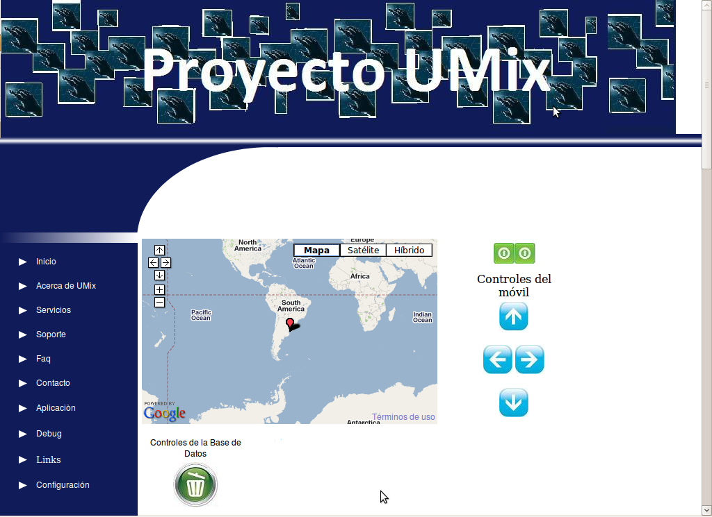
Resultados

Slide 11
Conclusiones
Primera etapa
Se cumplieron los objetivos correspondientes, pero fue necesario posponer ciertas tareas para cumplir con la documentación y realizar testeos. Consecuencia: Demoras en la segunda etapa.
Dificultades:
Falta de desarrollo en el kernel de Linux utilizado. (Comunicación inalámbrica)
Dificultades al testear circuitos.(Simulación vs realidad)
Distintos niveles lógicos.(PIC y BB)
Subestimación de tiempo requerido para documentación.

Slide 12
Conclusiones
Segunda etapa
Se decidió no implementar movimiento automatizado y evasión de obstáculos.
Los restantes objetivos fueron cumplidos de forma satisfactoria.
Dificultades:
Comunicación con receptor GPS con interfaz USB.
Manejo de interrupciones en la placa BB.
Configuración de pines GPIO.

Slide 13
Recomendaciones
Mejoras en el vehículo.
Adaptar mejor los componentes del kernel de Linux a la placa BB para optimizar su rendimiento.
Almacenar información de obstáculos en la BD.
Mejoras en la alimentación.
Mejoras en módulo de posicionamiento.
Desarrollo de algoritmo de movimiento automatizado y evasión de obstáculos.

Slide 14
¿¿Preguntas??
¿?

Slide 15
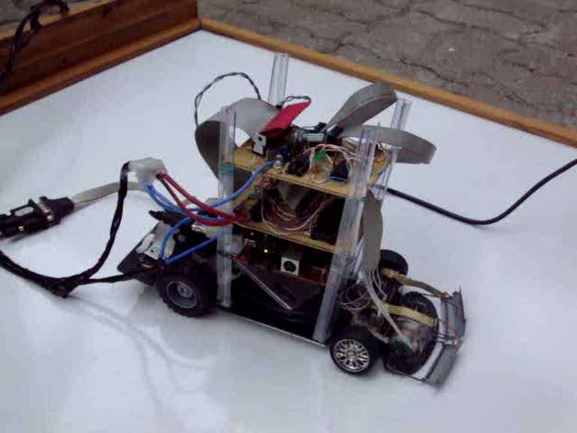

Slide 16
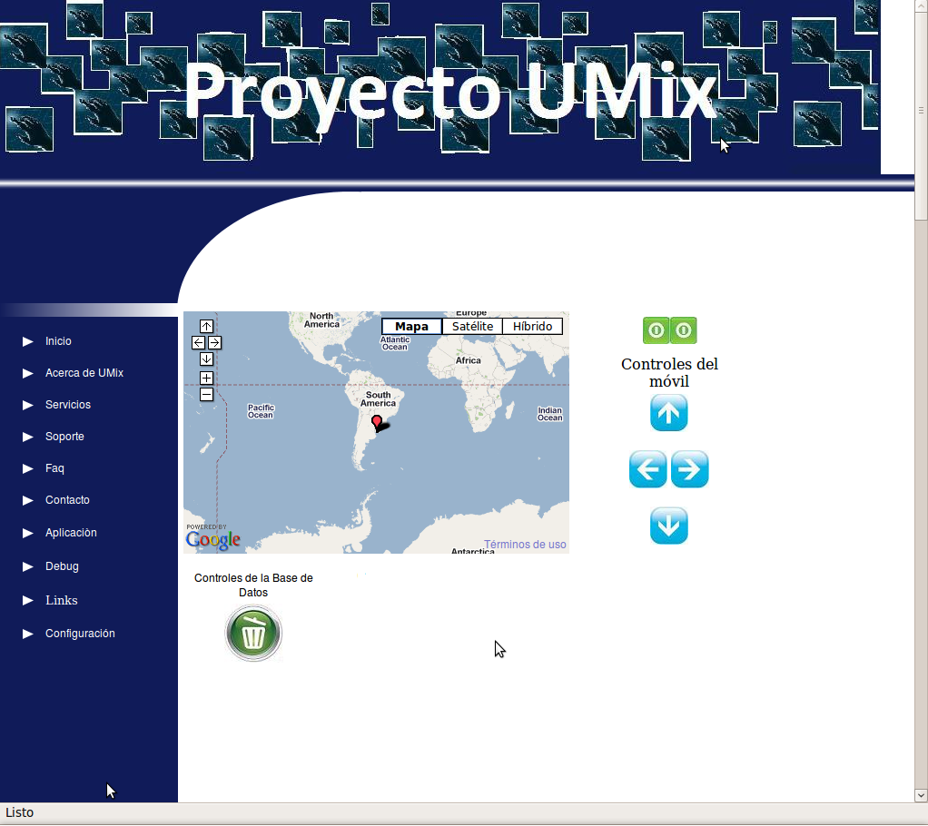

Slide 17
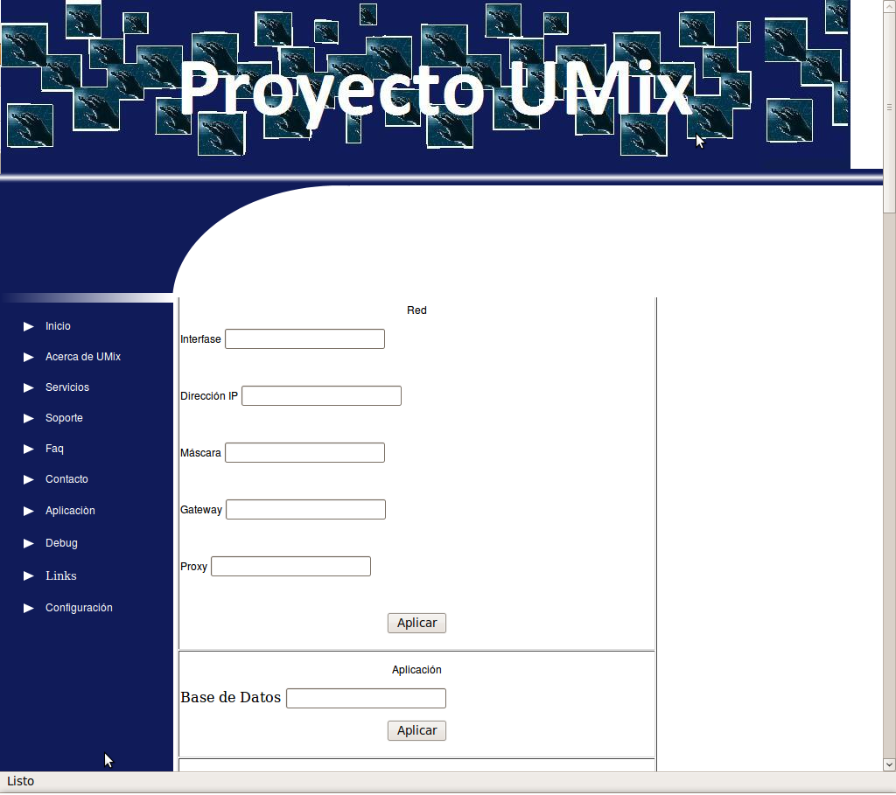

Slide 18
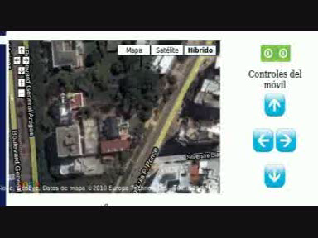
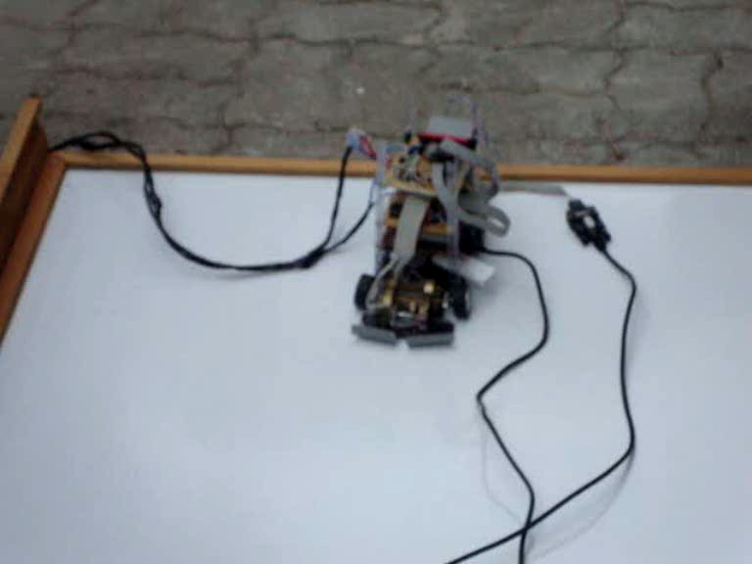

Slide 19
¡Muchas gracias!

